Slide 1
R初心者講座第４０回
一般化加法モデル１：理論編

Slide 2
回帰分析の地図
目的変数を説明変数で表現する関数のことを統計モデル（モデル）という。
より一般性の高いモデル：
ランダム効果、非線形効果 etc.
GLMM, GAM, GAMM…
一般化線形モデル: GLM
（いろいろな変数、分布を扱う）
一般線形モデル
（量的変数+質的変数）
重回帰（説明変数が複数）
単回帰（説明変数一つ）

Slide 3
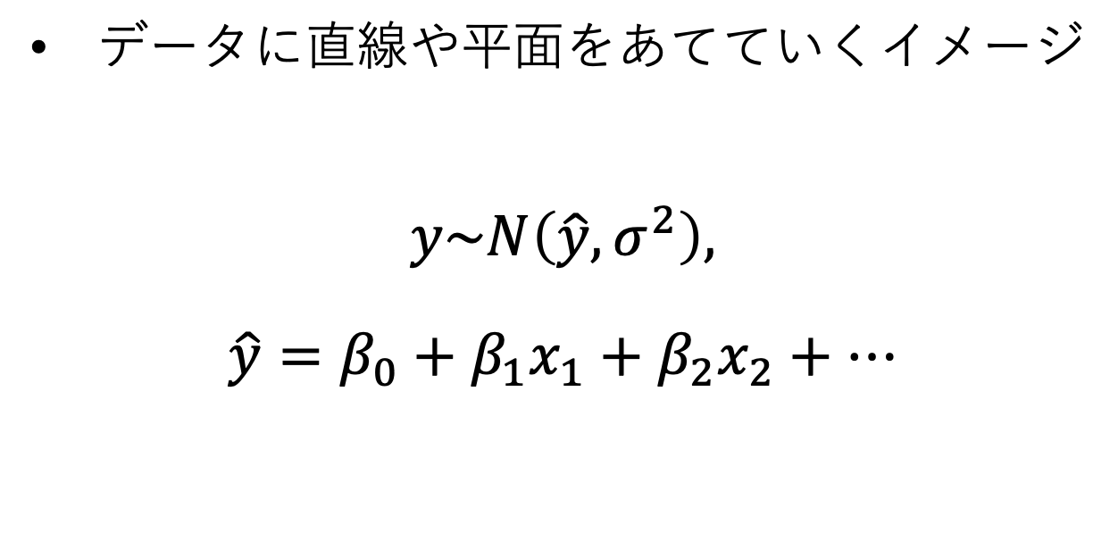
一般線形モデル
データに直線や平面をあてていくイメージ
$$y\sim N\left(\hat{y}, σ^{2}\right),$$
$$\hat{y}=β_{0}+β_{1}x_{1}+β_{2}x_{2}+…$$
船3
船2
船1

Slide 4
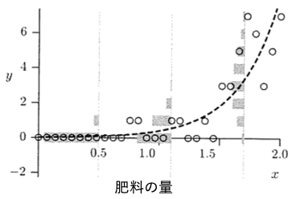
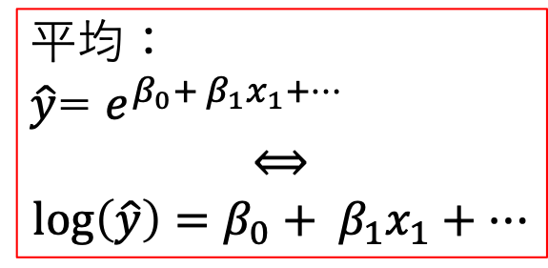
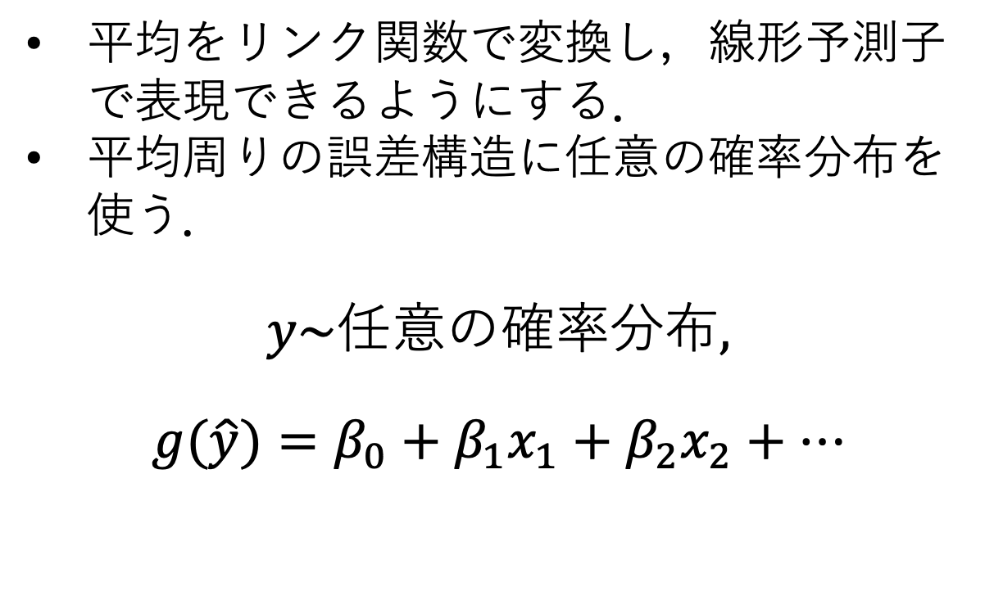
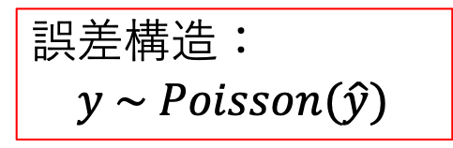
一般化線形モデル（GLM）
図は久保拓弥著「データ解析のための統計モデリング入門」より抜粋，改変
平均：
$\hat{y}$= $e^{β_{0}+ β_{1}x_{1}+…}$
$$⟺$$
$$\log\left(\hat{y}\right)=β_{0}+ β_{1}x_{1}+…$$
平均をリンク関数で変換し，線形予測子で表現できるようにする．
平均周りの誤差構造に任意の確率分布を使う．
$$y\sim 任意の確率分布,$$
$$g⁡(\hat{y})=β_{0}+β_{1}x_{1}+β_{2}x_{2}+…$$
花の数
誤差構造：
$$y \sim Poisson(\hat{y})$$

Slide 5
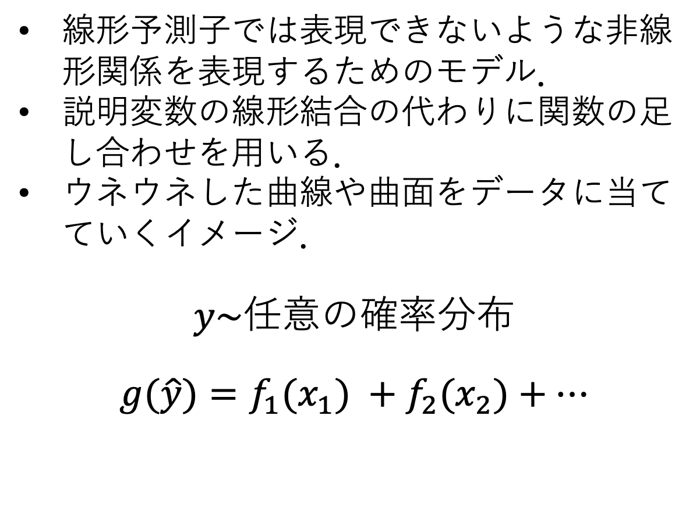
一般化加法モデル（GAM）
目的変数 Y
線形予測子では表現できないような非線形関係を表現するためのモデル．
説明変数の線形結合の代わりに関数の足し合わせを用いる．
ウネウネした曲線や曲面をデータに当てていくイメージ．
$$y\sim 任意の確率分布$$
$$g⁡(\hat{y})=f_{1}(x_{1}) +f_{2}(x_{2})+…$$
説明変数 X

Slide 6
平滑化スプライン
目的変数 Y
目的変数 Y
説明変数 X
説明変数 X
ちょうどいい「硬さ」の平滑化スプライン．
汎化性能が高い状態．
「柔らかすぎる」平滑化スプライン．
データに過適合している状態．

Slide 7

平滑化スプラインの推定
データへのfitとモデルの「柔らかさ」のバランスをとるために，
これを最小化するような平滑化スプラインを推定する．
λは「モデルの硬さにどの程度の重みを置くか」をコントロールするパラメータ．
λが小さいと柔らかいスプラインが選ばれがちに．
λが大きいと硬いスプラインが選ばれがちに．
λの値は交差検証（第１６回）で選ばれる．
LassoやRidgeに似てますね（第３２回）．
$残差平方和+ λ (スプラインの柔らかさ)$, $λ>0$
平滑化パラメータ

Slide 8
まとめ
GAMは，高度に非線形なデータの回帰を行うために線形モデルを一般化したもの．
線形予測子の代わりに説明変数の関数の足し合わせで目的変数を表現する．
関数としては平滑化スプラインがよく用いられる．
データへのfitとモデルの柔らかさのバランスを取り，過適合を防ぐ必要がある．
そのために平滑化パラメータλを交差検証で決定する．

